Slide 1
2021级研究生新生信息素养培训 （数信学院）
吴贤奇
图书馆信息咨询部
020-85283201

Slide 2
了解并掌握文献管理知识，可有效地了解国内外的科技发展现状，了解中外差距，掌握科技发展方向；实现科学地有效地管理科研活动，科学评估科研及科技，科学评估学科和高等教育！

Slide 3
华南农业大学图书馆起源于1909年设立的广东公立农业专门学校图书室。1953年原中山大学图书馆、岭南大学农学院图书馆合并分流，并接纳广西大学农学院畜牧兽医系的藏书和设备成立华南农学院图书馆。1984年更名为华南农业大学图书馆。馆舍建筑面积3.37万平方米。

Slide 4
截至2020年底，馆藏总量达到927.1万册（纸本文献269.5万册，电子资源折合馆藏657.6万册）。
文献信息资源覆盖学校全部学科，已形成多学科、多载体，以热带、南亚热带农业科学、生命科学文献为特色和优势的文献保障体系。

Slide 5
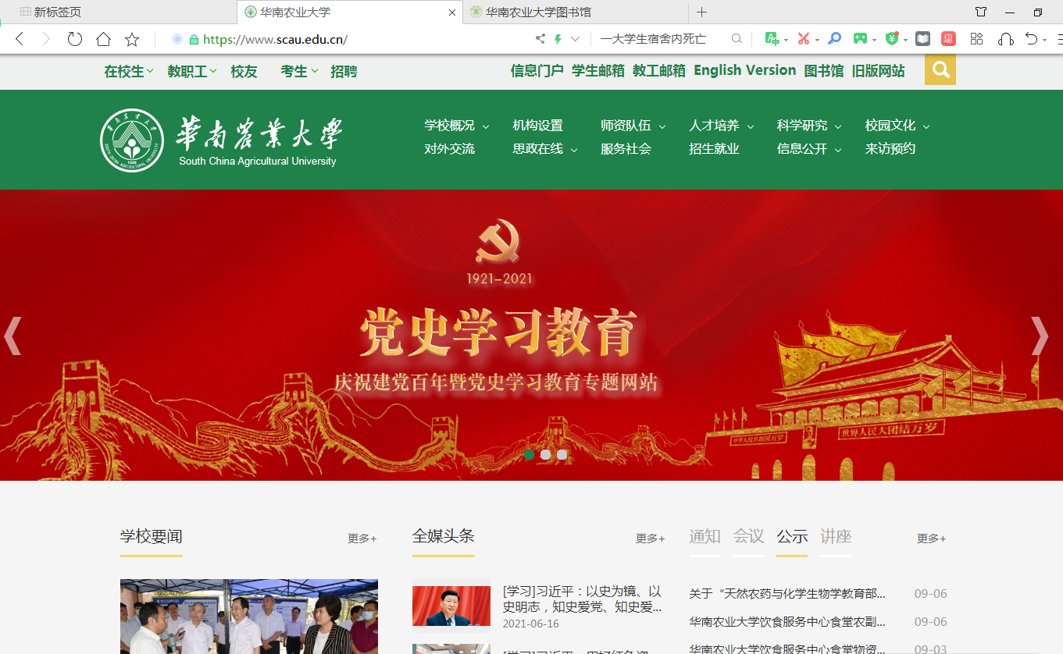

Slide 6
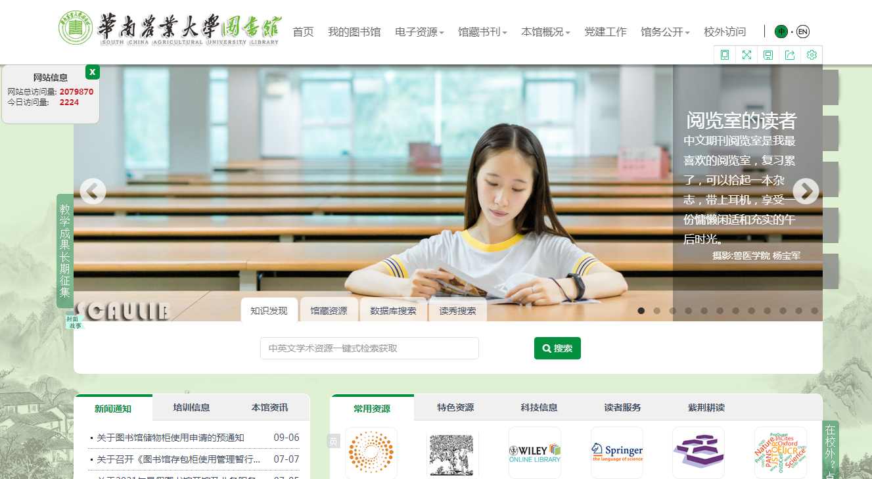

Slide 7
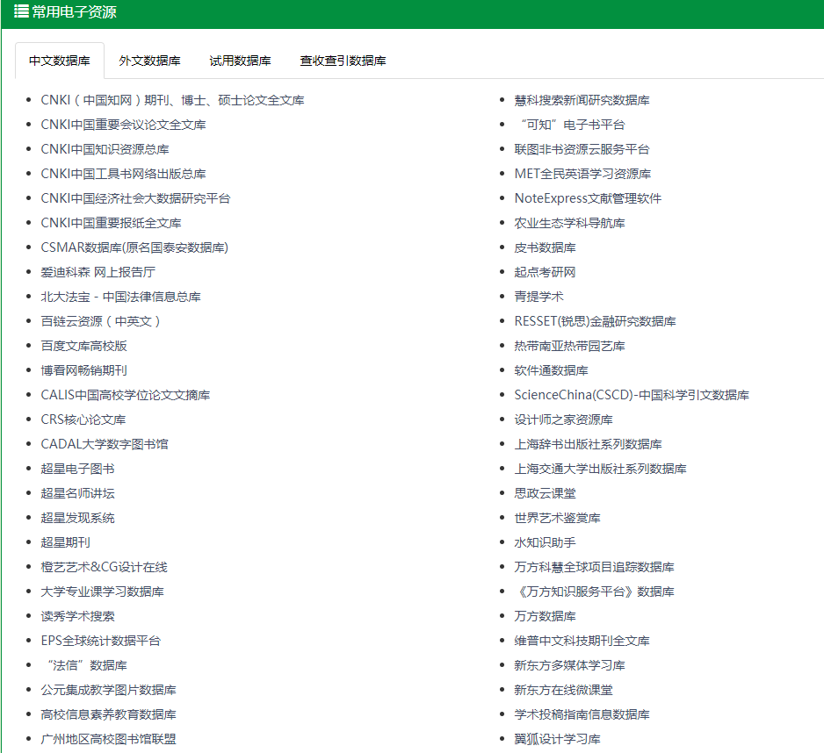

Slide 8
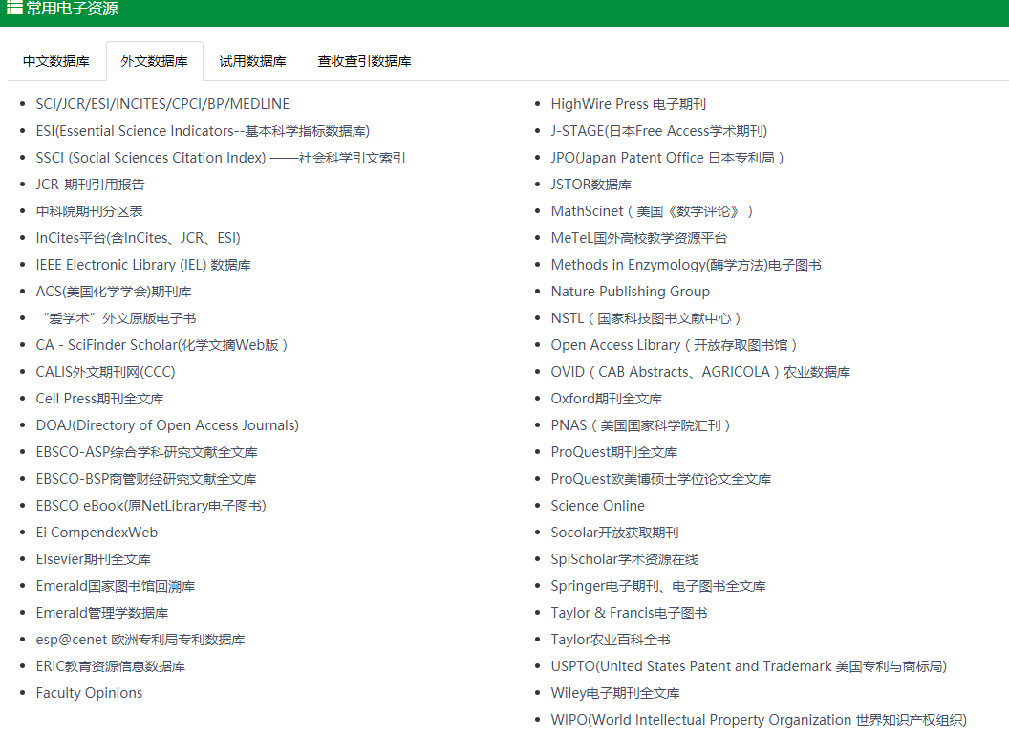

Slide 11
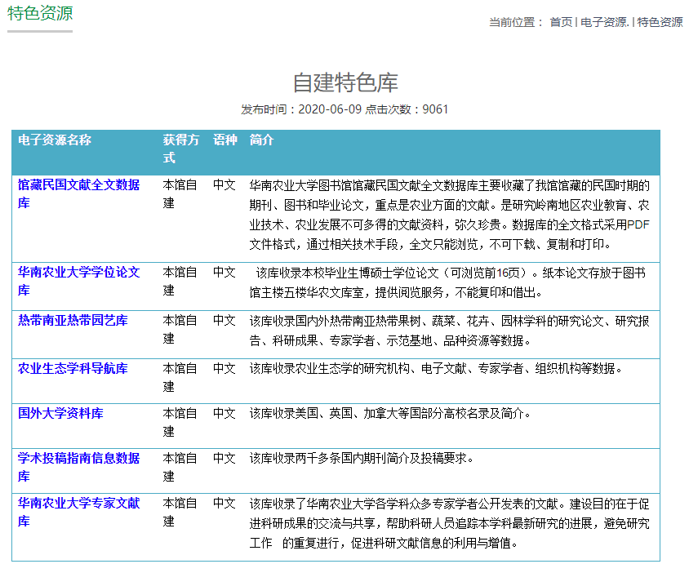

Slide 12
图书馆秉持读者第一、服务至上的理念，不断完善服务功能，提升服务质量。采用借、阅、藏合一的借阅管理模式，周开馆时间104小时，一周七天全开放，全天24小时开放图书馆电子资源。除提供常规的书刊借阅服务外，还开展参考咨询、馆际互借与文献传递、信息素养教育、阅读推广、学科服务、科技查新、定题情报分析、学科竞争力分析、决策支持服务和知识产权信息服务等特色服务。

Slide 13
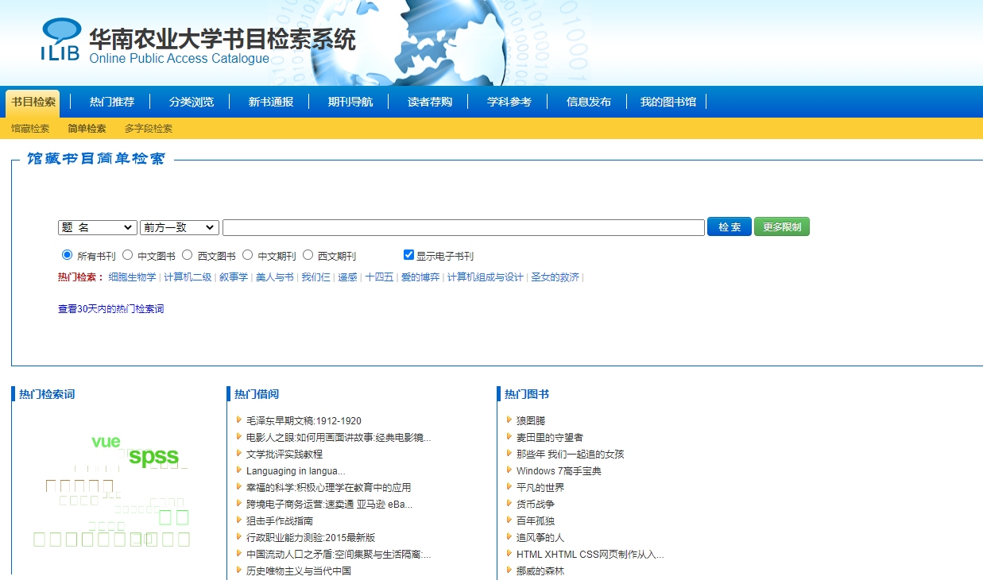

Slide 14
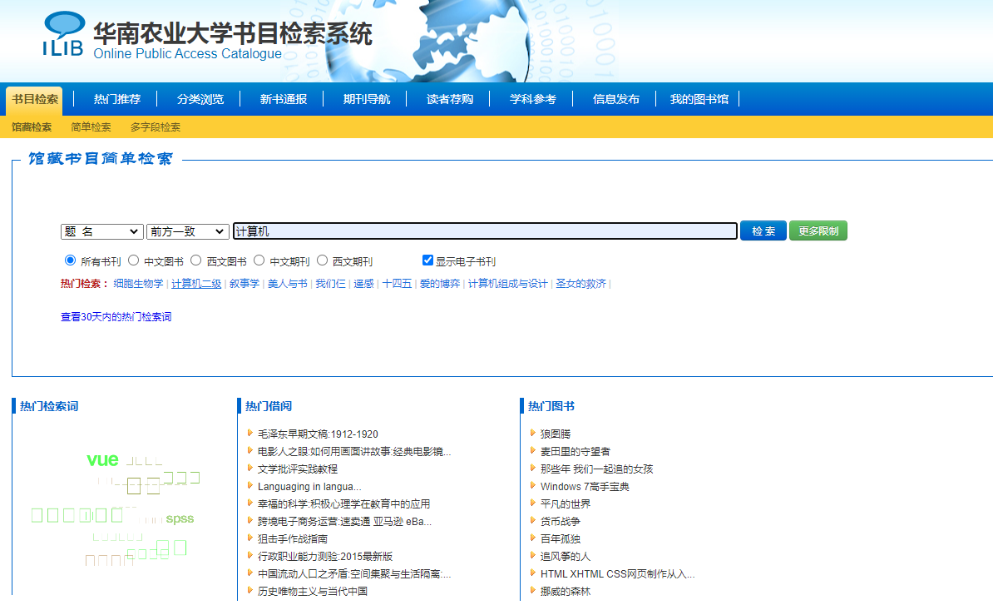

Slide 15
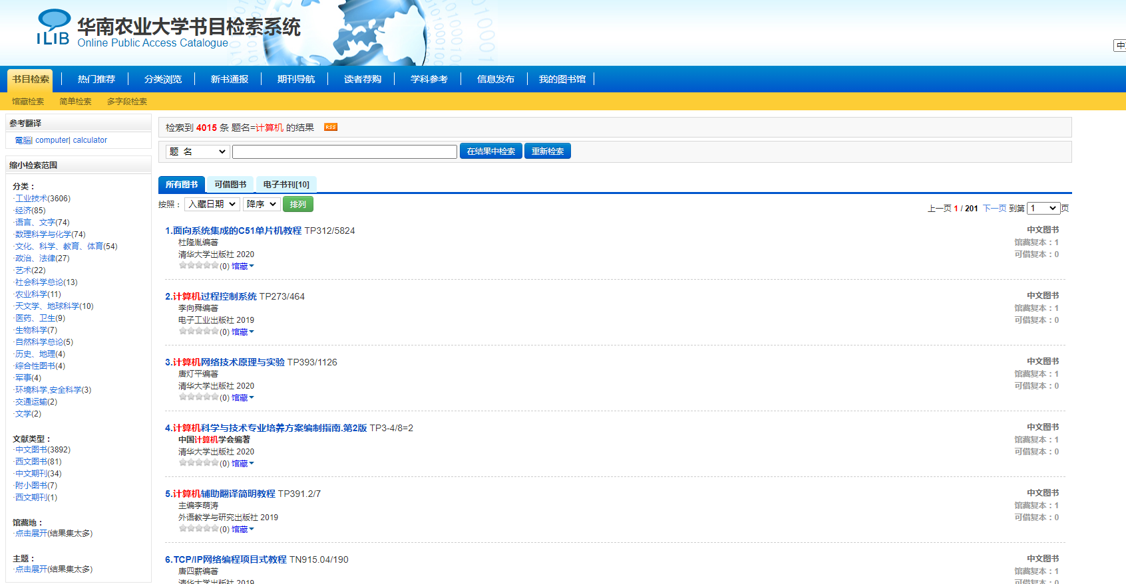

Slide 16
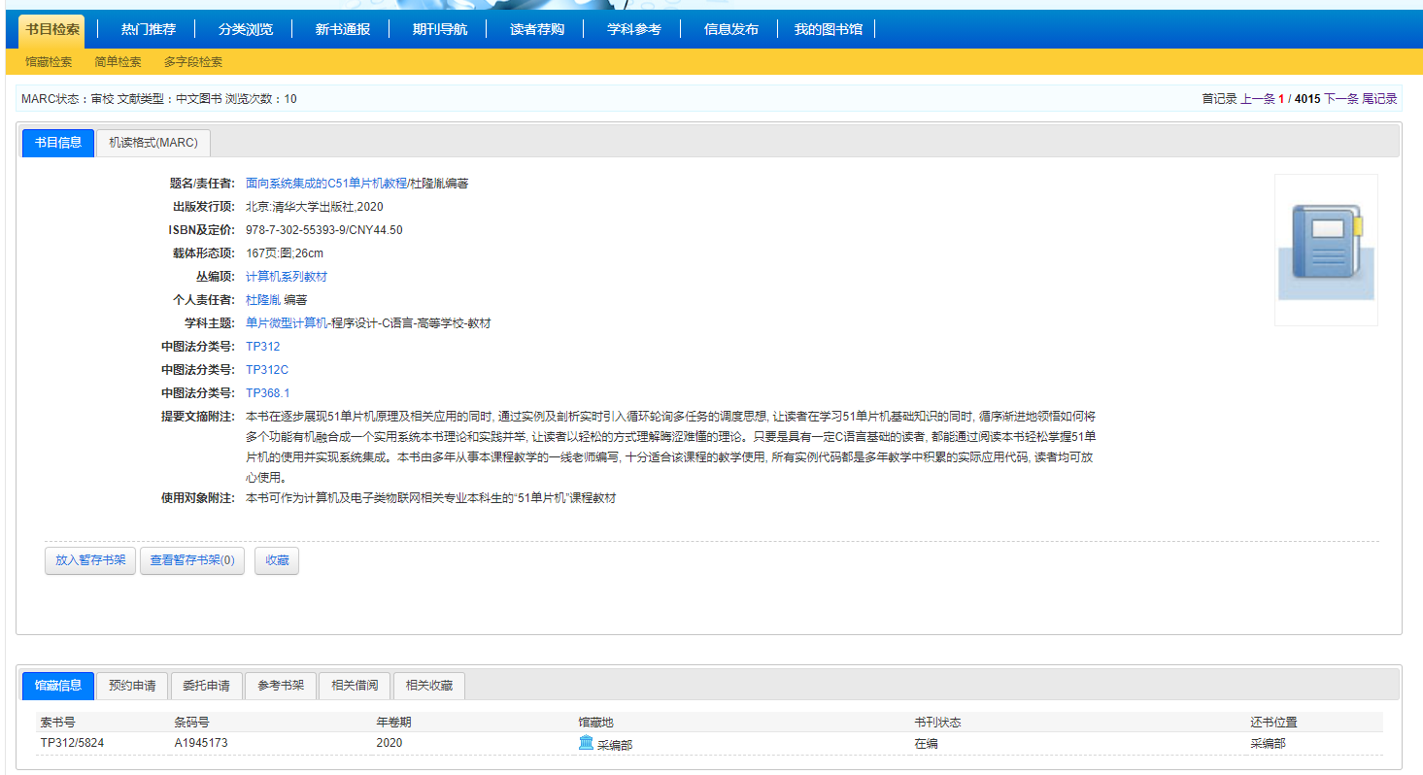

Slide 17
根据索书号到相应书库查找所需图书，找到后，到图书馆一楼大厅办理借阅手续。大厅有自助办理借书机，可自助办理。还书也可自助办理，图书馆大门外西侧有自动还书机，可24小时还书。中文图书外借册数不限。

Slide 18
与数学、计算机科学、信息学等学科有关的文献信息数据库有：
SCI
SSCI
PQDT
EI
CNKI

Slide 19
研究生选修课
《网络信息资源的检索与利用》
课程编码：22022000000001
课程特点：以具体科研或课题项目为载体的实操性工具课。
课程主要内容：文献检索的基本知识与学术规范、常用国内外数据库、搜索引擎、专利文献数据库的检索、分析与利用以及文献管理软件的使用等。
课程实用性：满足研究生整个科研阶段对文献的检索、分析、应用的需求，提升科研效率。
欢迎大家选修！！

Slide 20
图书馆的读者培训：
今年的读者培训计划即可推出。请同学们注意图书馆的通知。一般通过网站、微信公众号、公告栏公告等媒介通知同学们。欢迎同学们来听课！
时间为周二周四晚上19:00-20:30.地点在图书馆信息楼三楼读者培训室。

Slide 21
图书馆为学生提供的文献检索类课程，以及读者培训均利用“雨课堂”进行授课。

Slide 22
雨课堂--下载、安装
https://www.yuketang.cn/
备注：
1.安装时要注意个人机的操作系统类型，选择合适的版本；
2.安装时注意首先关闭PPT。
华南农业大学图书馆

Slide 23
雨课堂--功能设置
1.雨课堂可以声音、视频直播，前提条件：注册成会员。
2. 雨课堂可以通过单选、多选、投票、填空等形式实现老师和学生的良好沟通，并可以快速反馈沟通效果。
3. 做好PPT之后，直接在已有的PPT基础上进行各项功能设置。
4.其他：根据实际需要选择。
华南农业大学图书馆

Slide 24
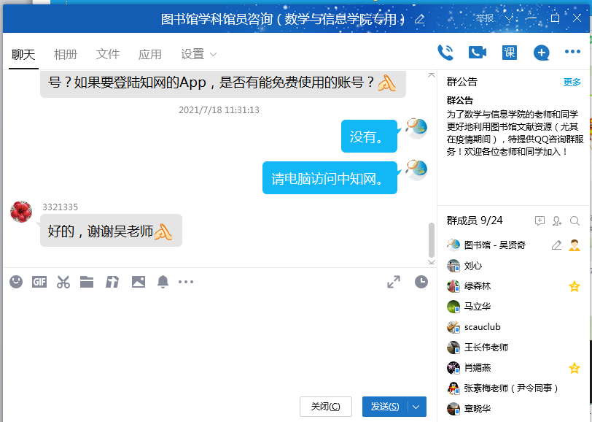
数信学院学科馆员咨询群

Slide 25
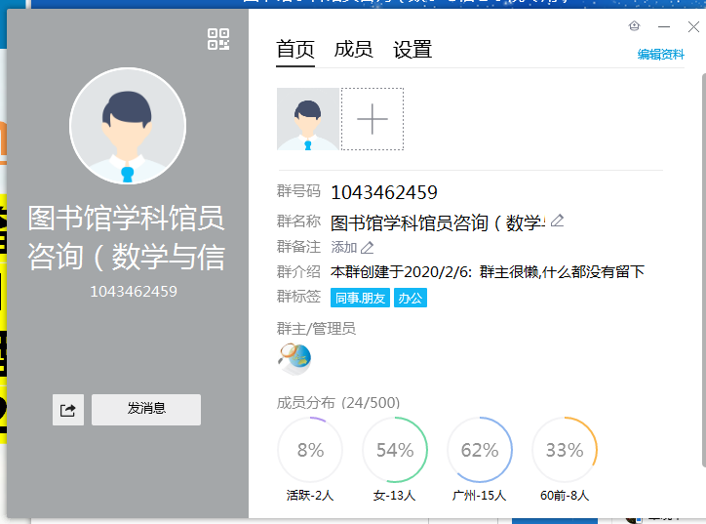

Slide 26
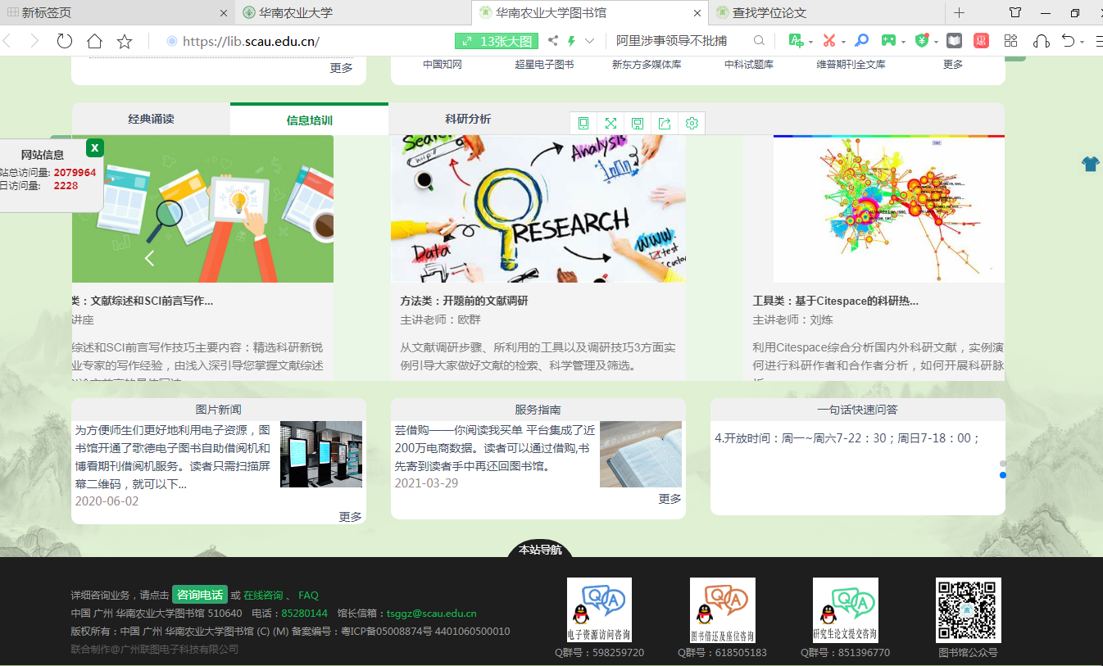

Slide 27
图书馆相关咨询QQ群，网站上有二维码，请扫码加入！
图书馆电子资源访问咨询群： Q Q群号 598259720
图书借还及座位咨询：Q Q群号 618505183
研究生论文提交咨询：Q Q群号 851396770

Slide 28
科技文献主要有：期刊；图书（专著）；学位论文；专利；
图书：国内出版图书同学们可以通过图书馆芸荐购推荐采购。
国外的图书对同学们难以满足，很难得到国外的专业性图书，而图书是一类很重要科技文献，国外很多重要的科技成果系统性的论述往往以专著图书的形式出版。

Slide 29
图书主要通过图书馆的馆藏检索系统检索。检索得到图书的目录和馆藏地址。校外图书馆的图书在得到目录后，可以向本馆荐购。
国外的图书也可以通过国外大学图书馆和公共图书馆的馆藏检索系统检索得到目录，然后采购或向本馆荐购。
国内外出版的图书近三年内一般没有电子版，只有纸质。

Slide 34
查中文期刊论文：
www.cnki.net
www.duxiu.com

Slide 35
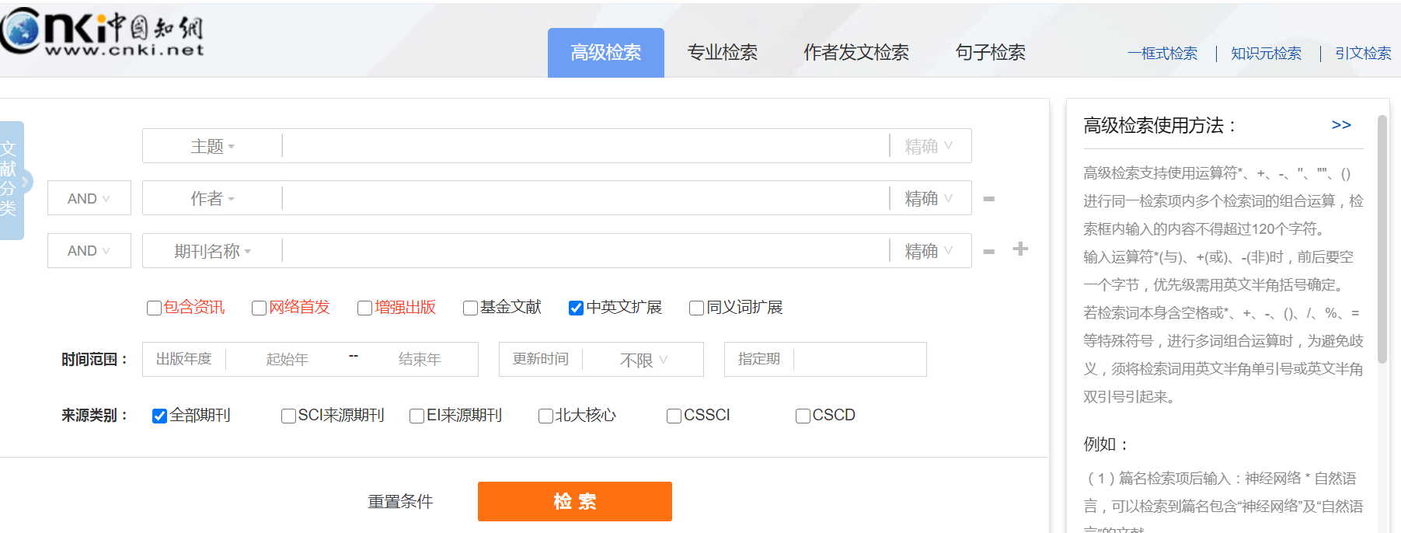

Slide 36
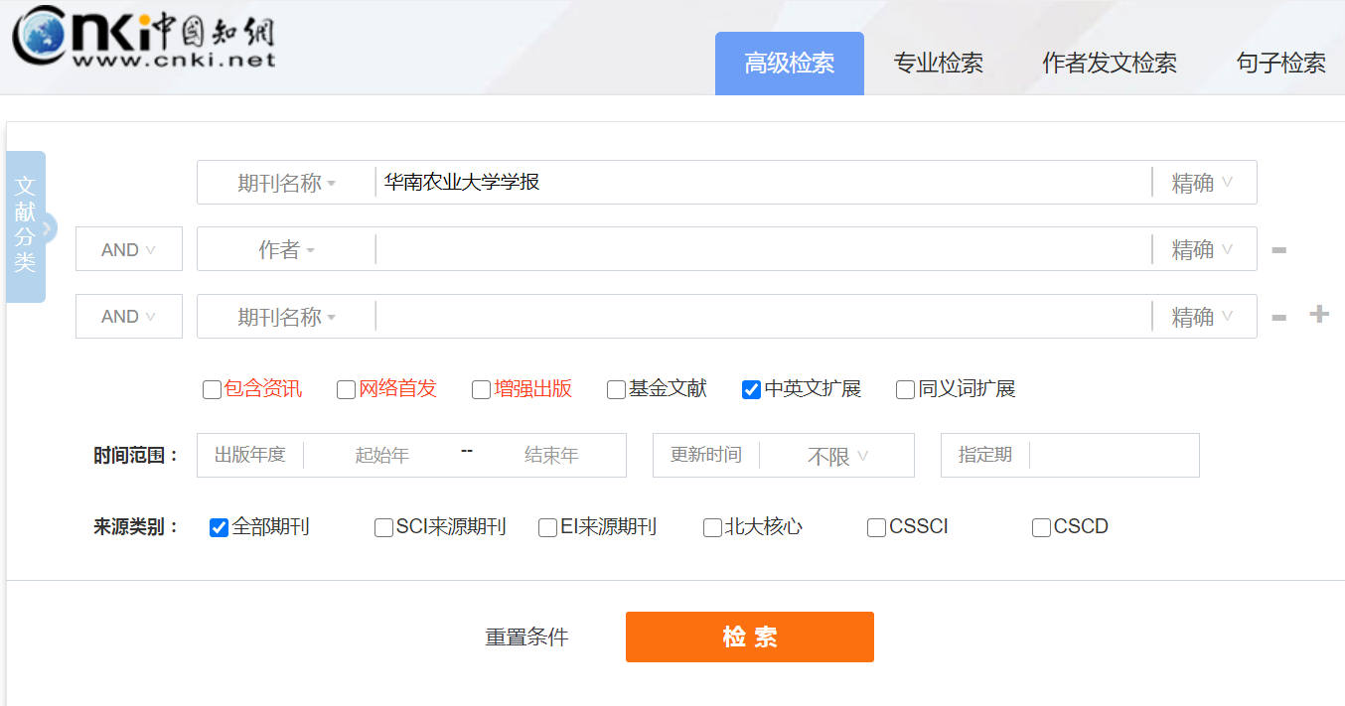

Slide 37
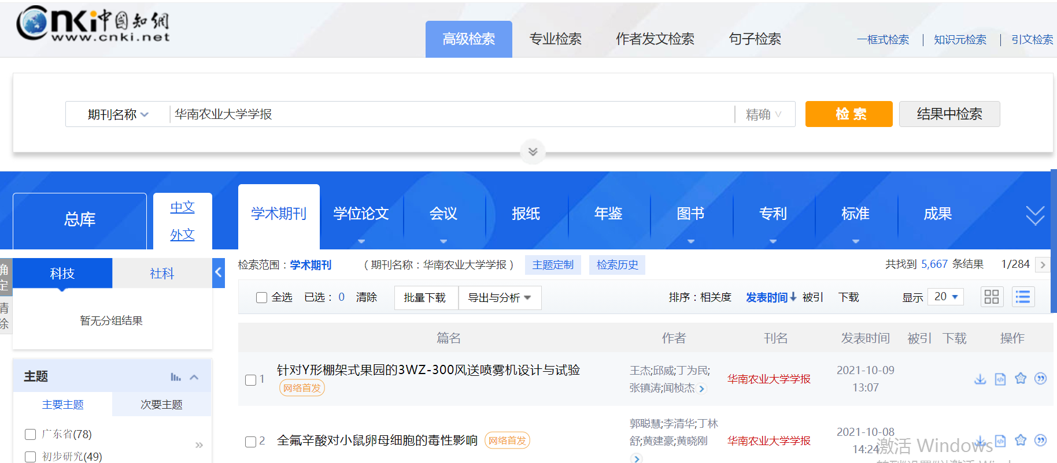

Slide 38
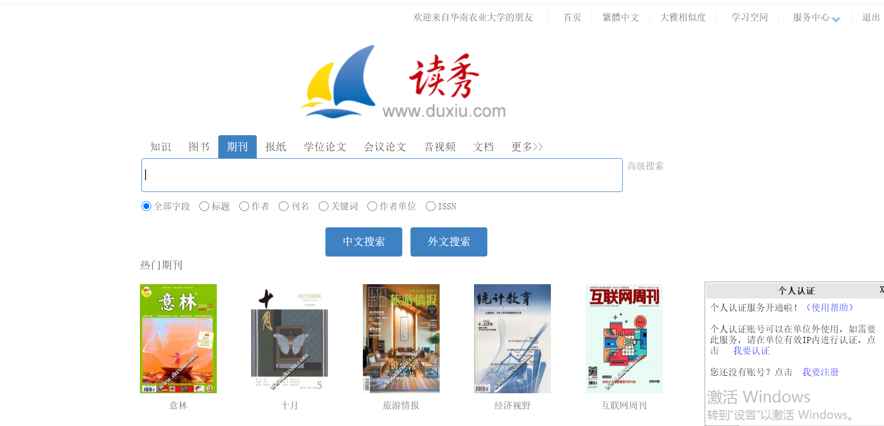

Slide 39
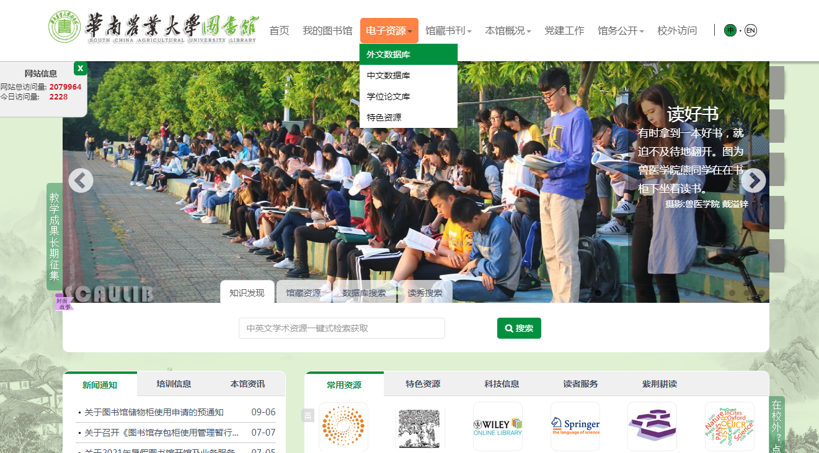
数学与计算机相关的SCI收录期刊：

Slide 40
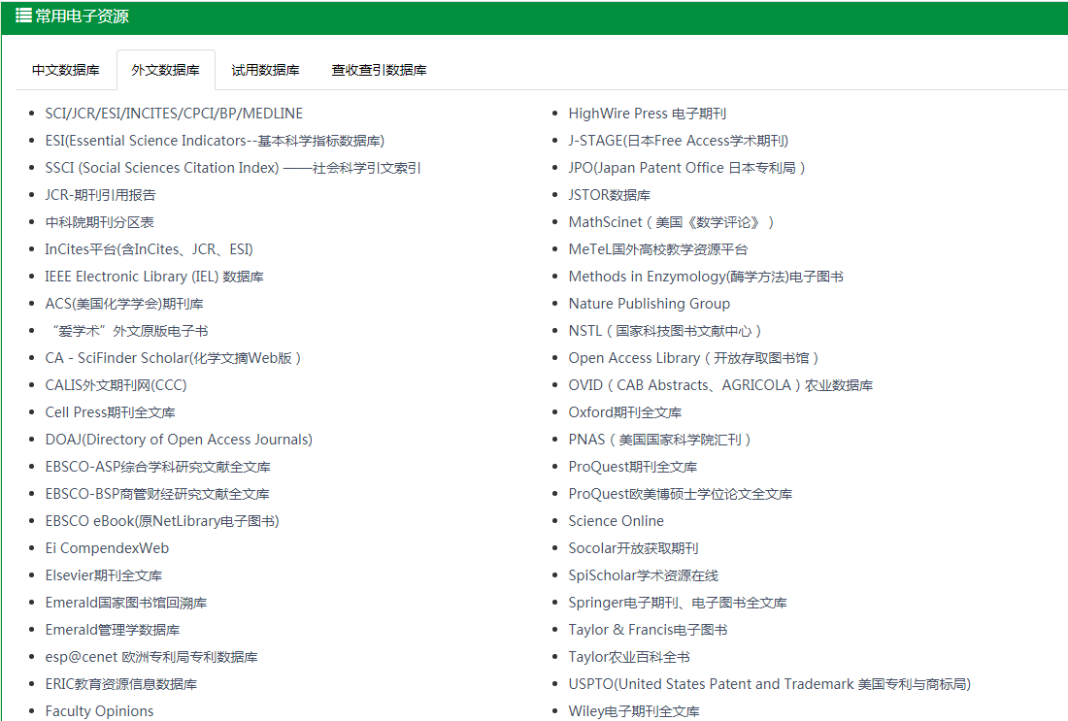

Slide 41
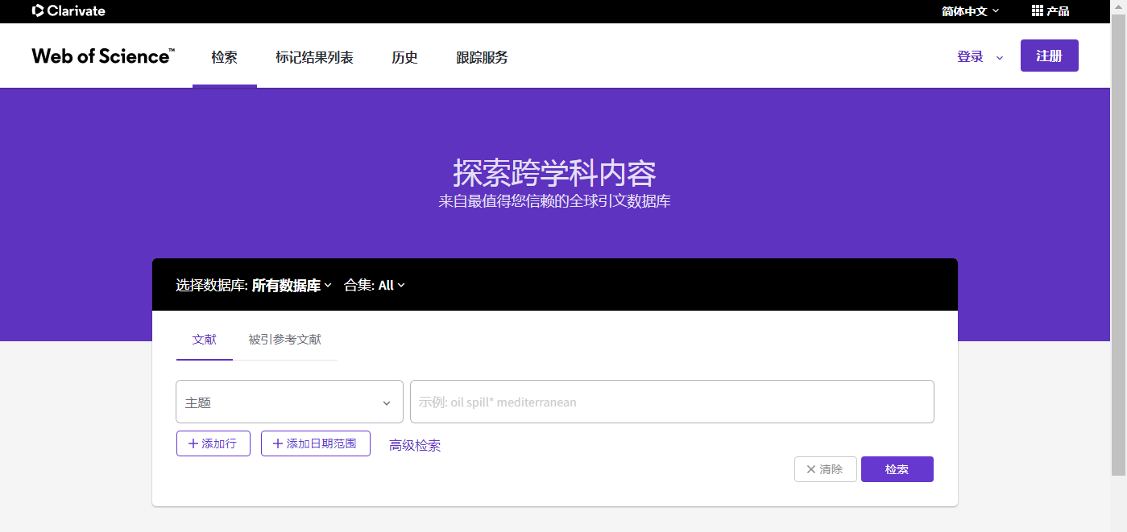

Slide 43
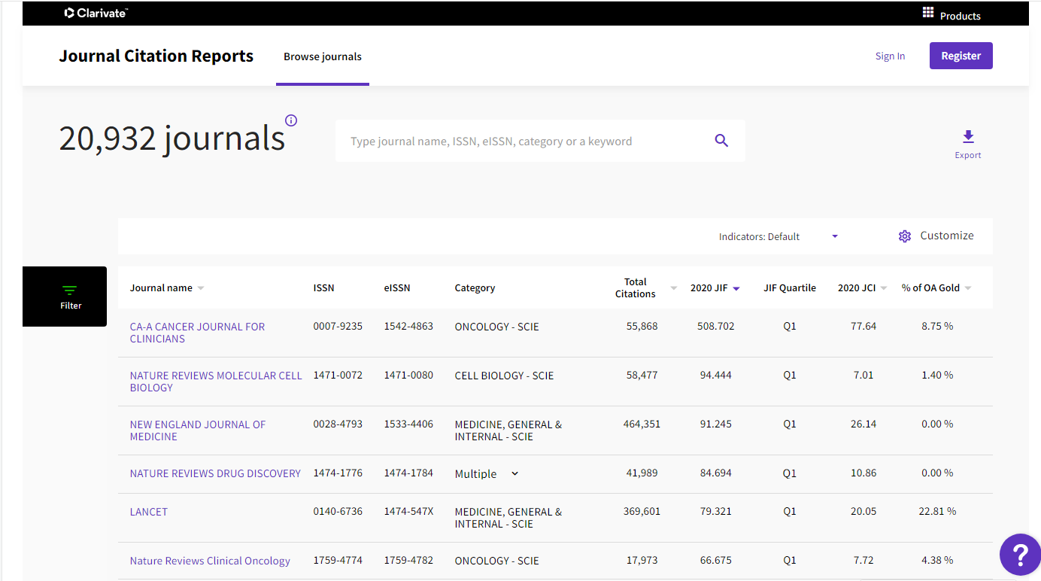

Slide 44
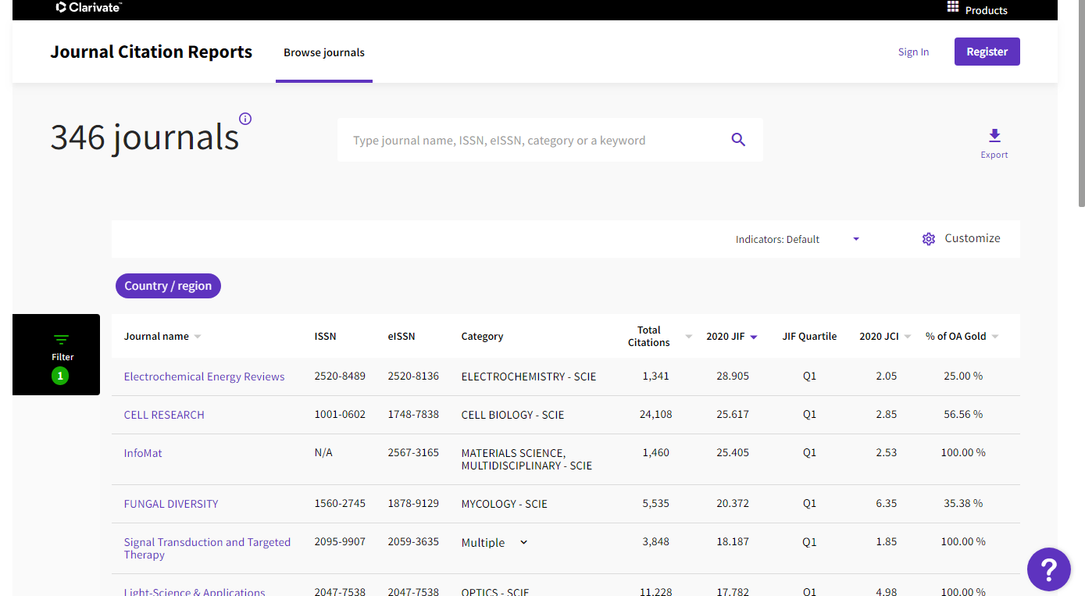
中国大陆期刊（一般为英语出版）

Slide 45
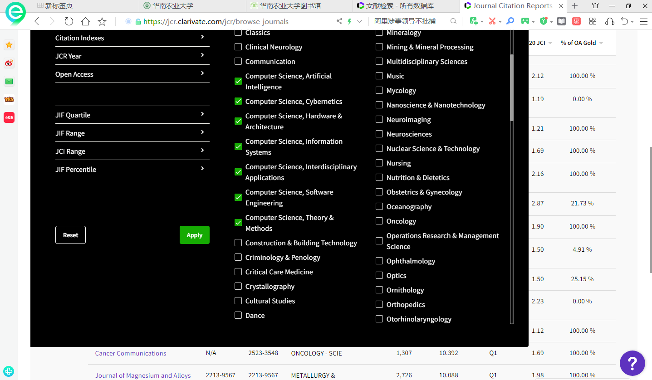

Slide 46
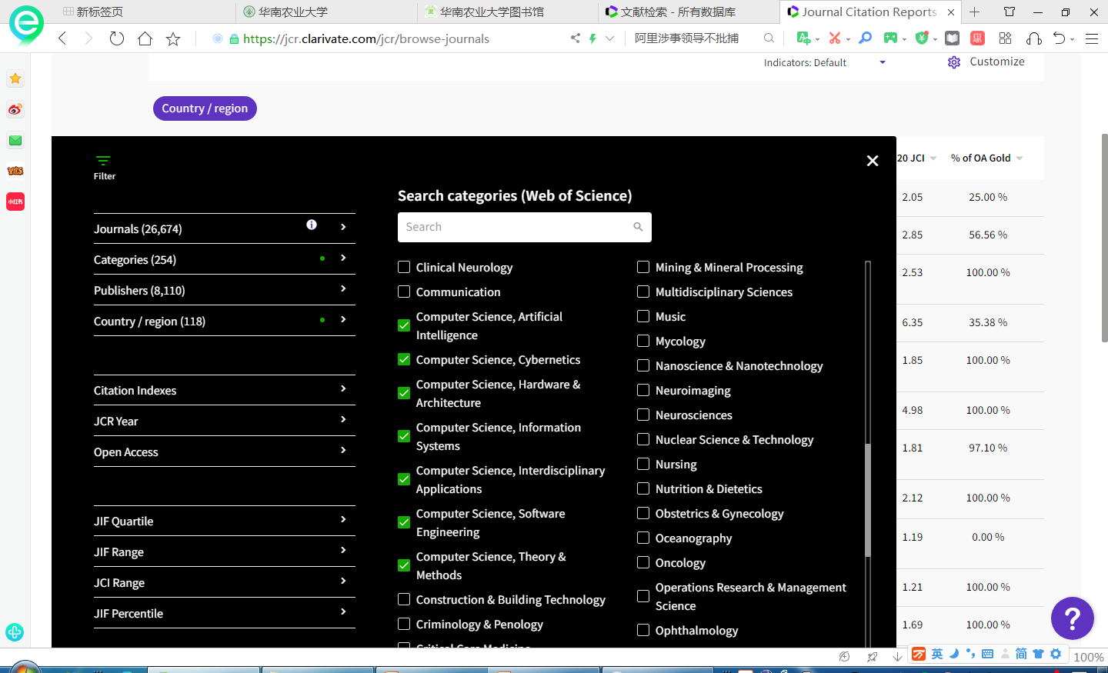

Slide 47
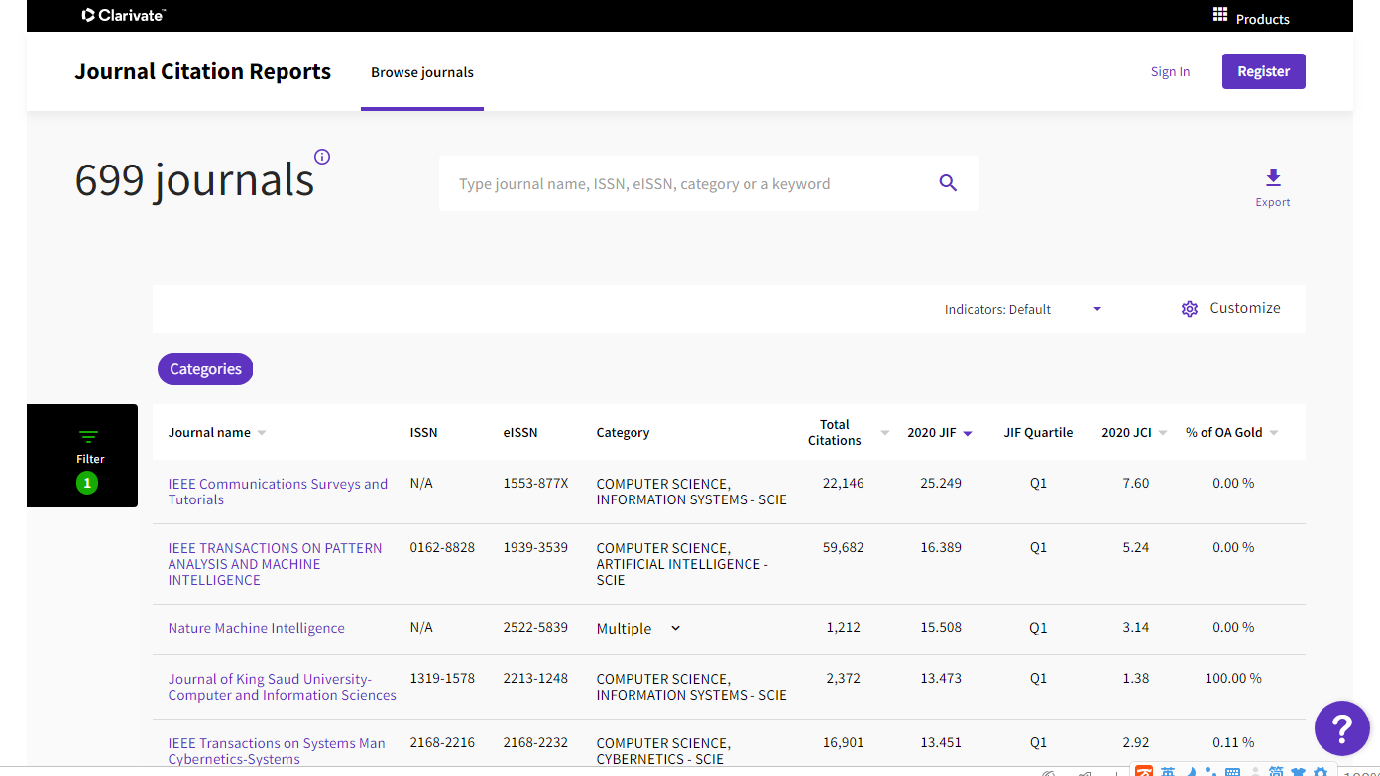

Slide 48
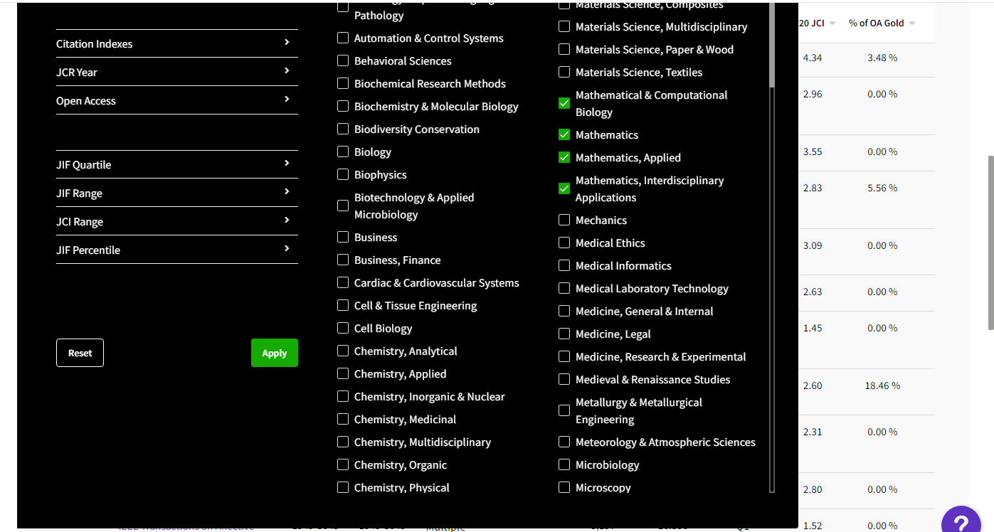

Slide 49
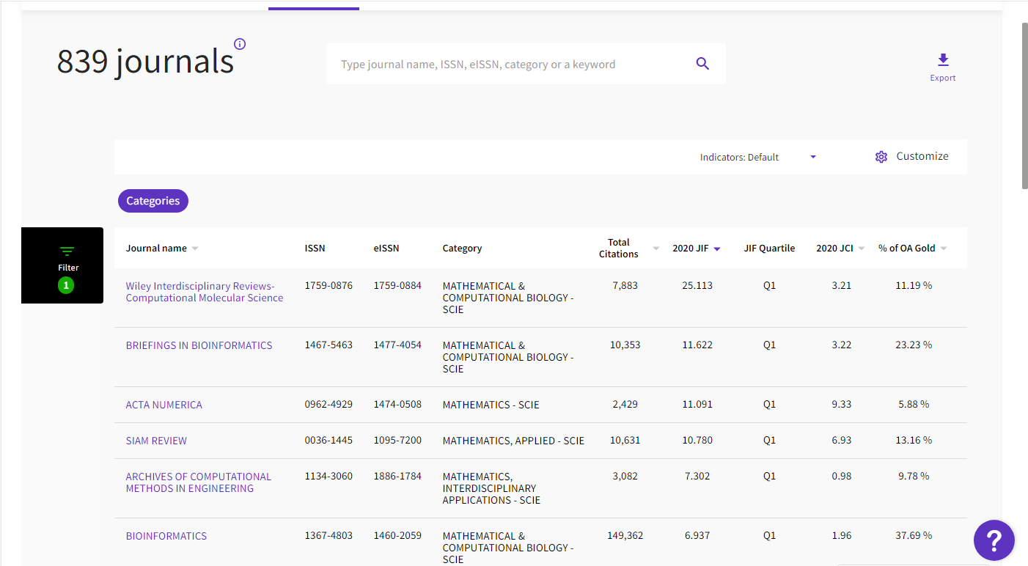

Slide 50
论文查重系统：
www.duxiu.com 大雅查重系统

Slide 51
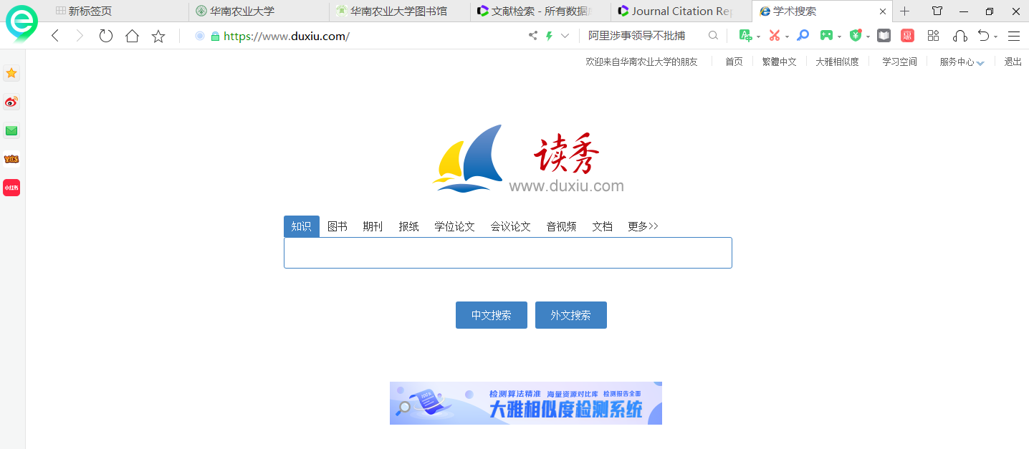

Slide 52
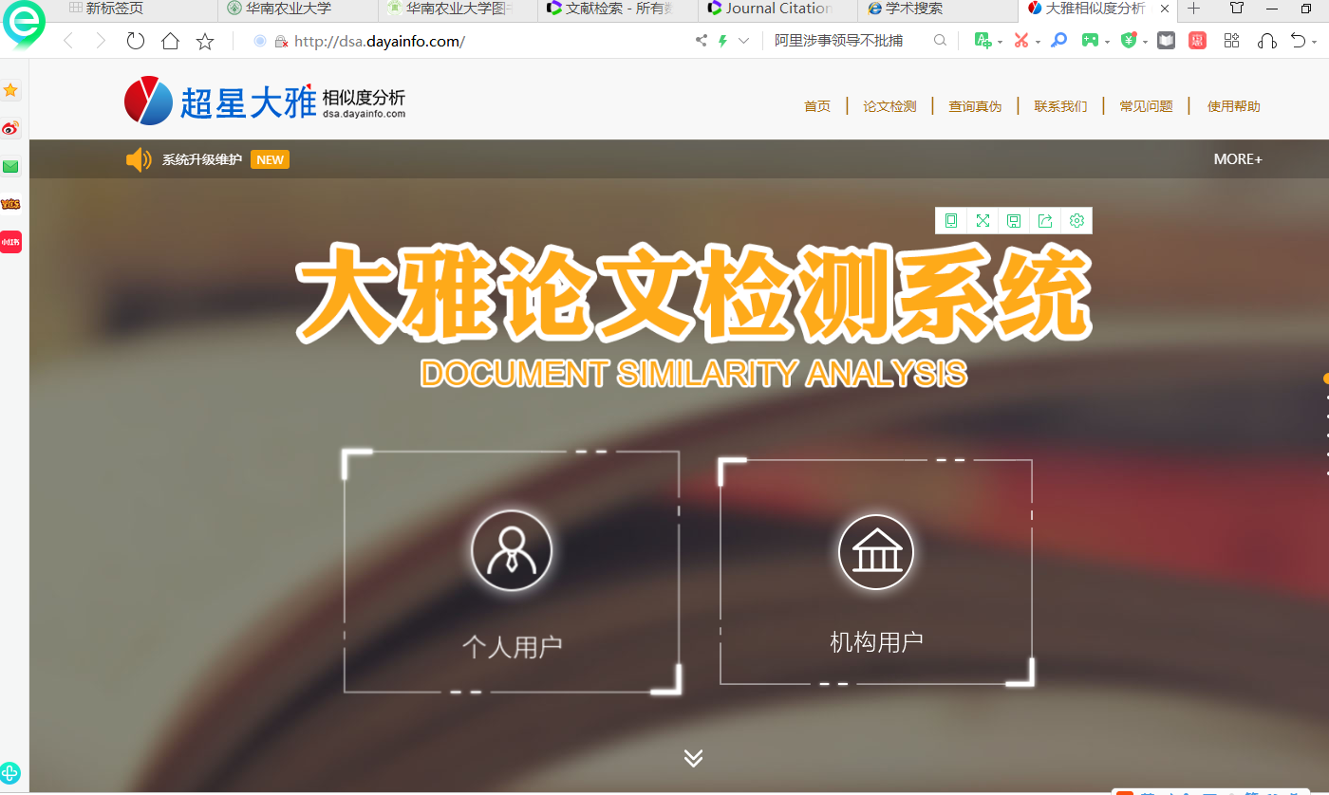

Slide 53
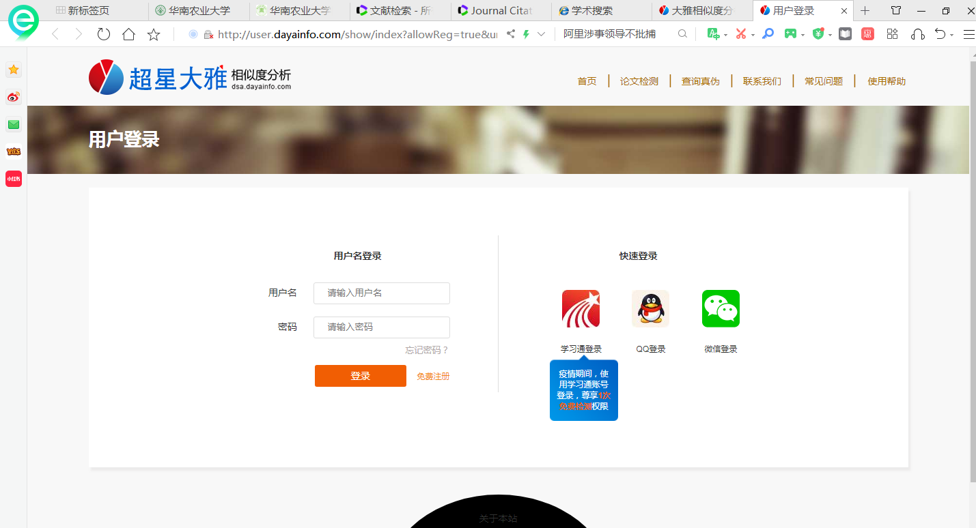

Slide 54
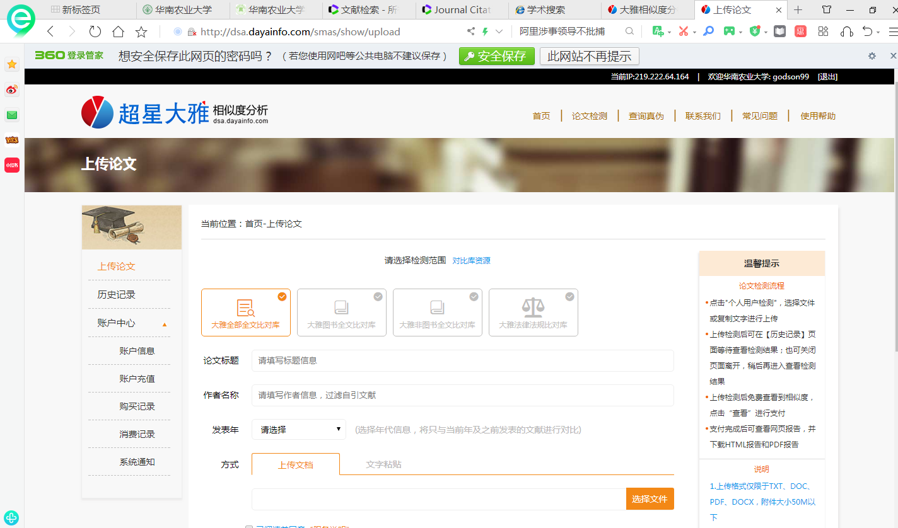

Slide 55
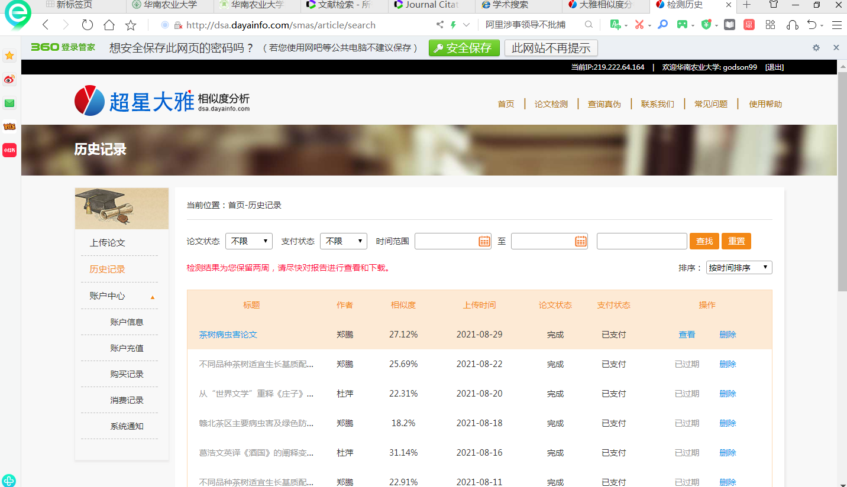

Slide 56
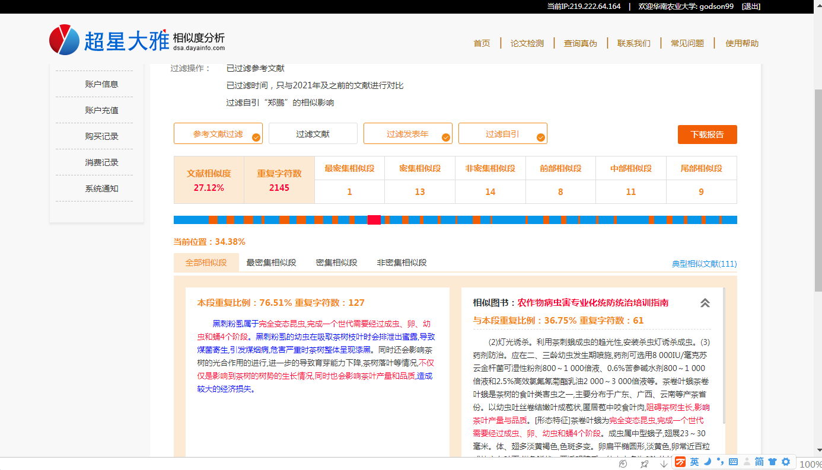

Slide 57
查国内学位论文：各大学学位论文数据库（一般位于图书馆网站上）；CNKI学位论文数据库；读秀学位论文数据库；万方学位论文数据库等
查国外学位论文：PQDT

Slide 58
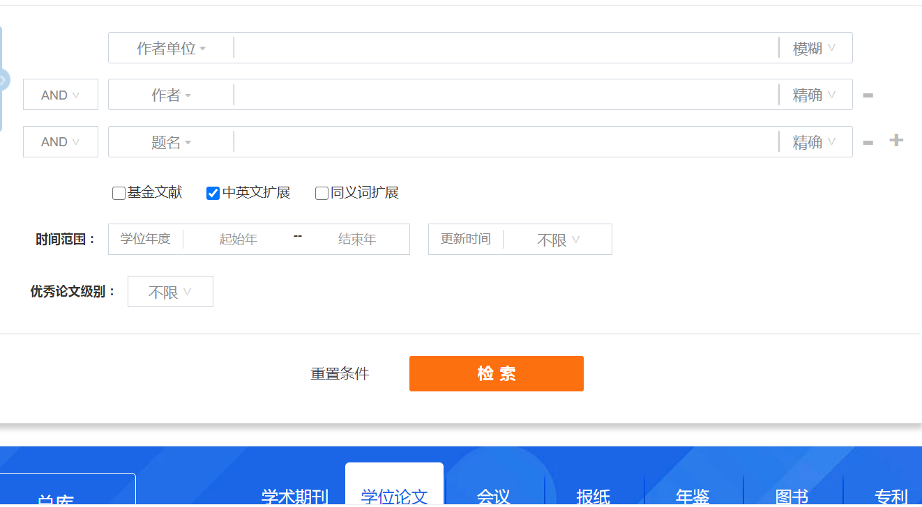

Slide 59
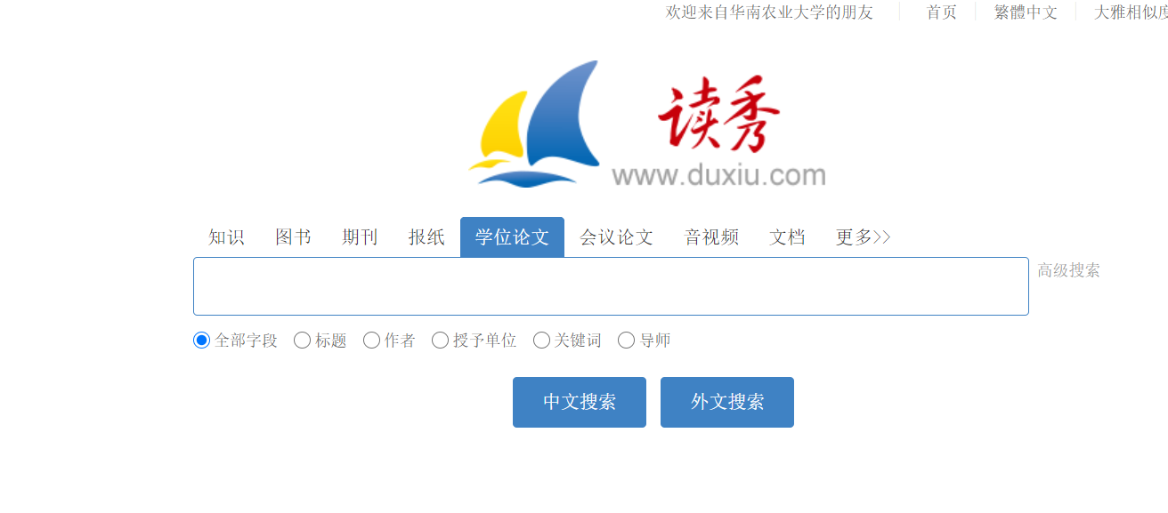

Slide 60
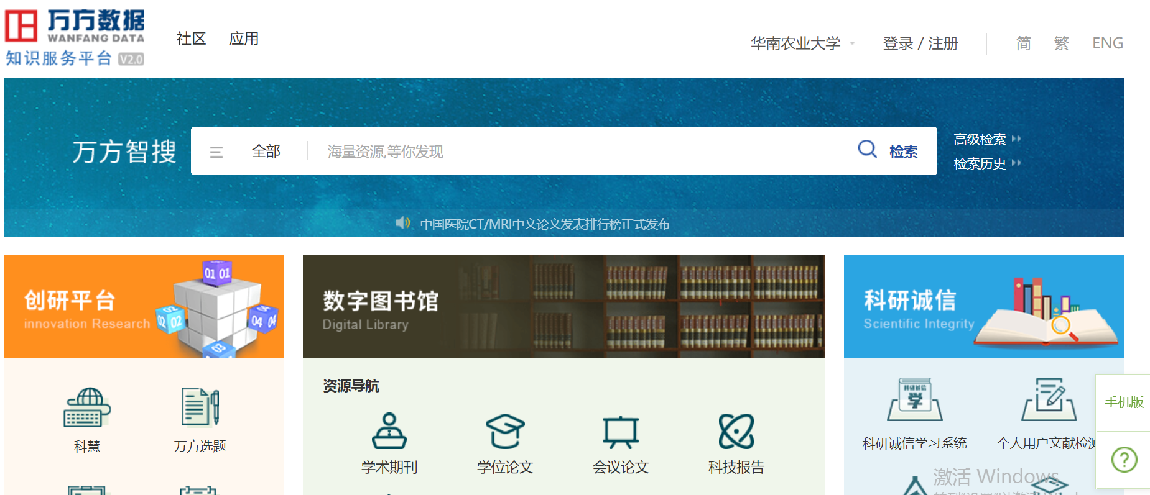

Slide 62
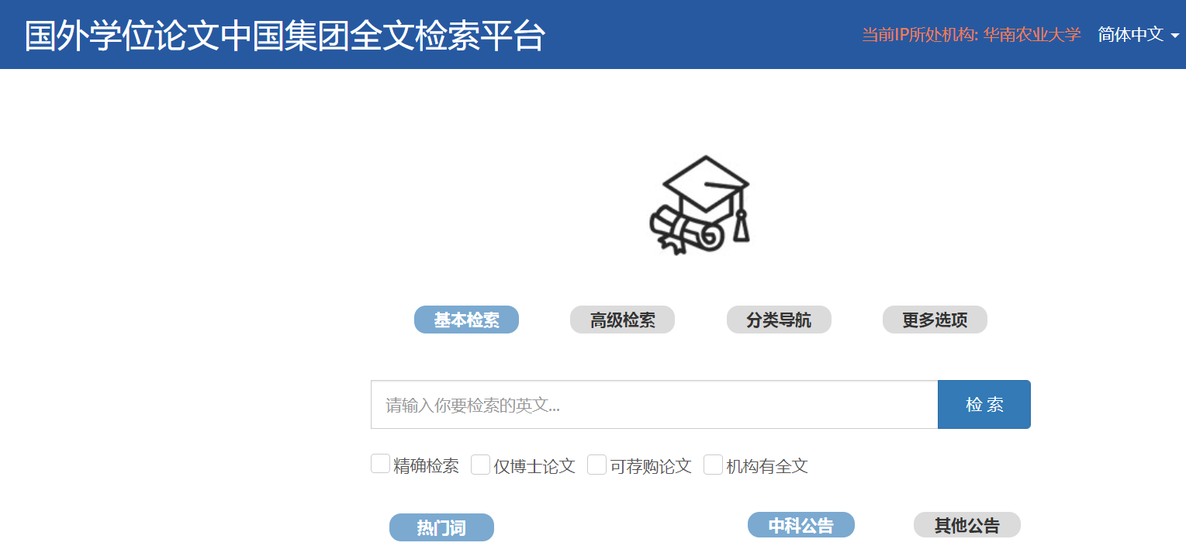

Slide 63
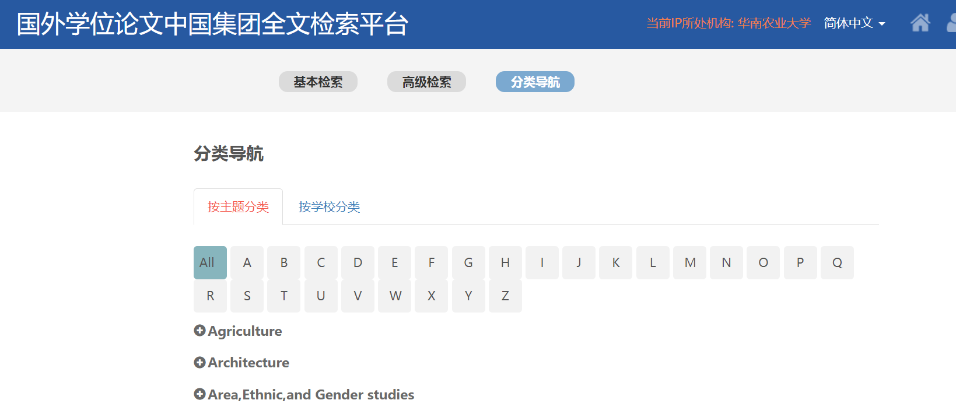

Slide 64
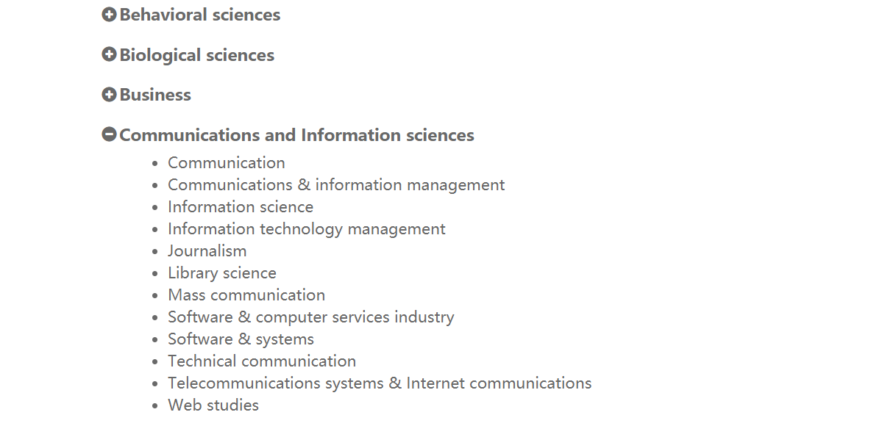

Slide 65
图书馆周二周四晚上培训
19：-20:30
地点：图书馆信息楼三楼读者培训室

Slide 66
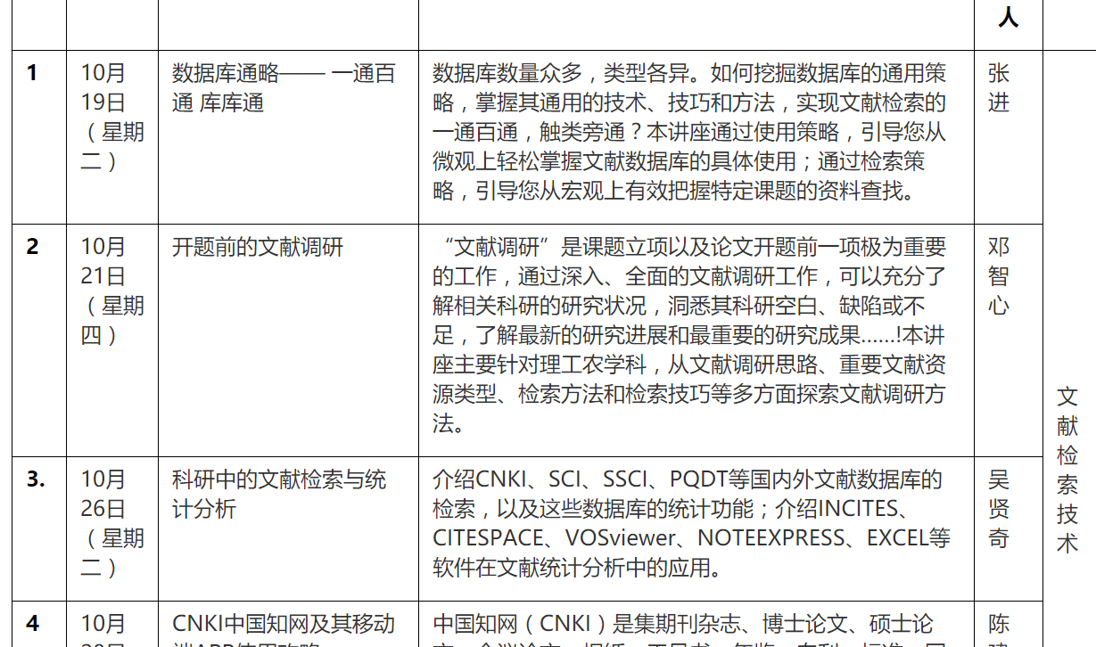

Slide 67
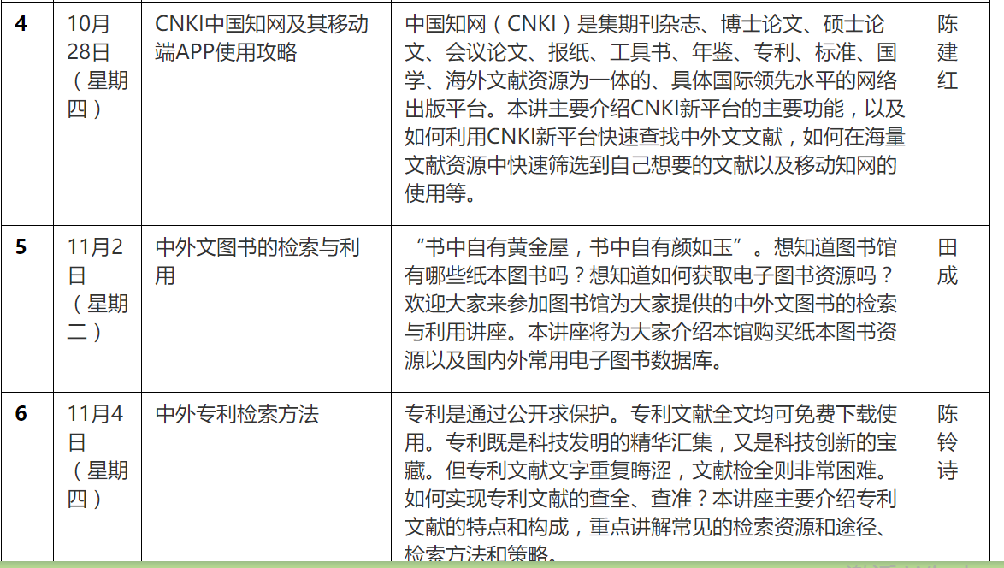

Slide 68
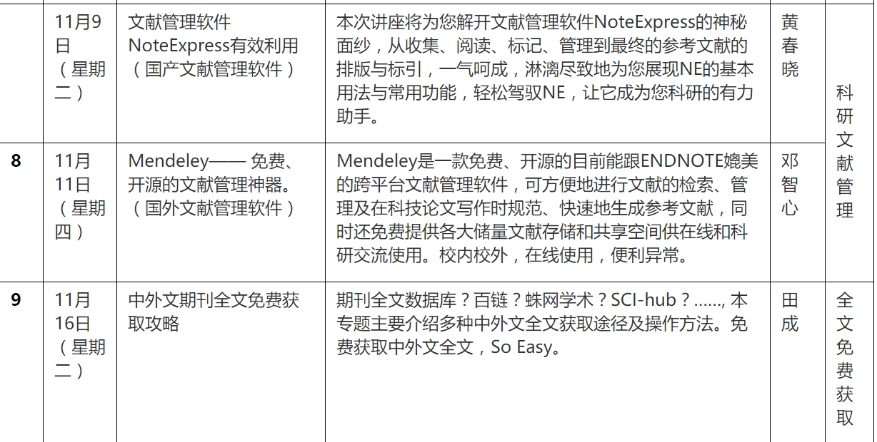

Slide 69
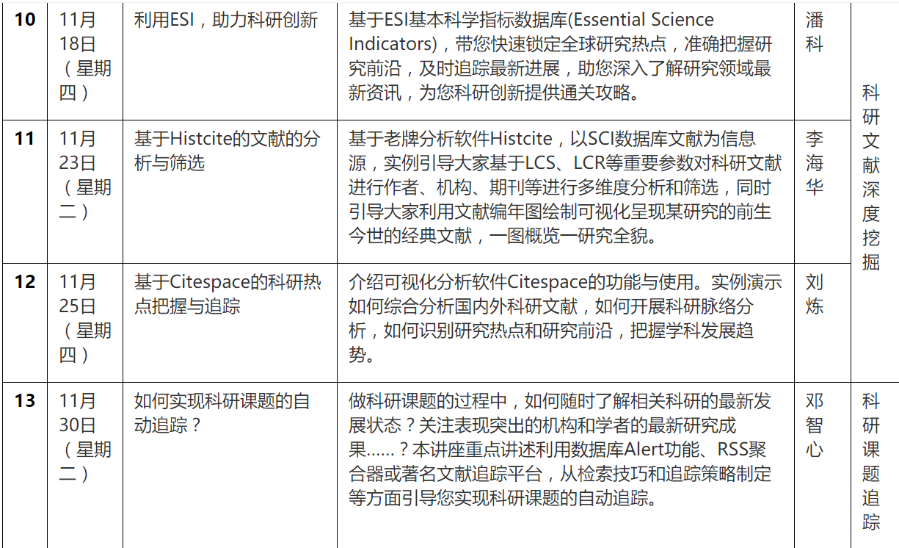

Slide 70
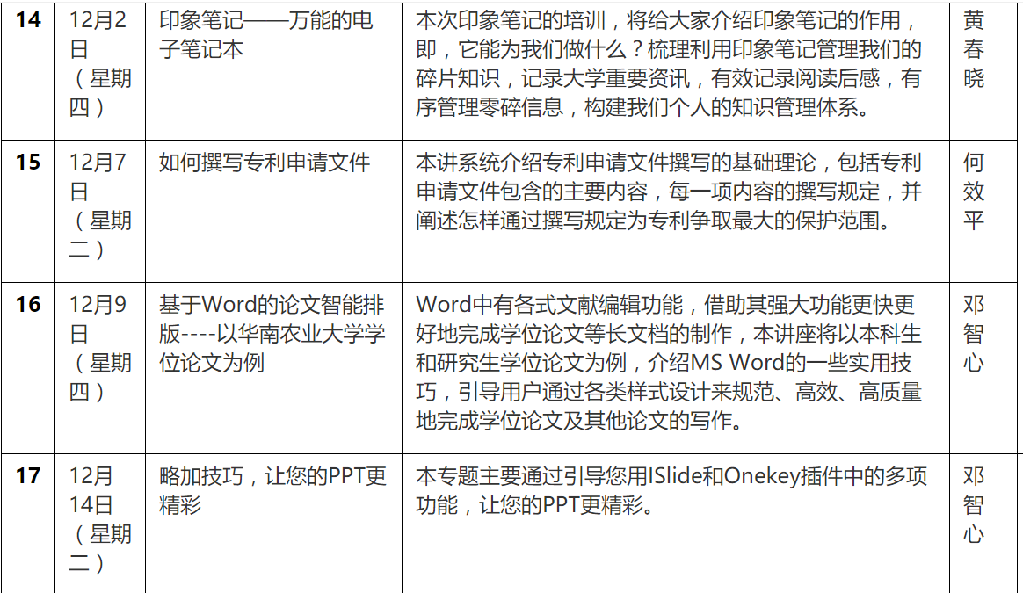

Slide 71
祝同学们学业有成！

